Slide 1
Elåret 2015
Diagram ur rapporten

Slide 2
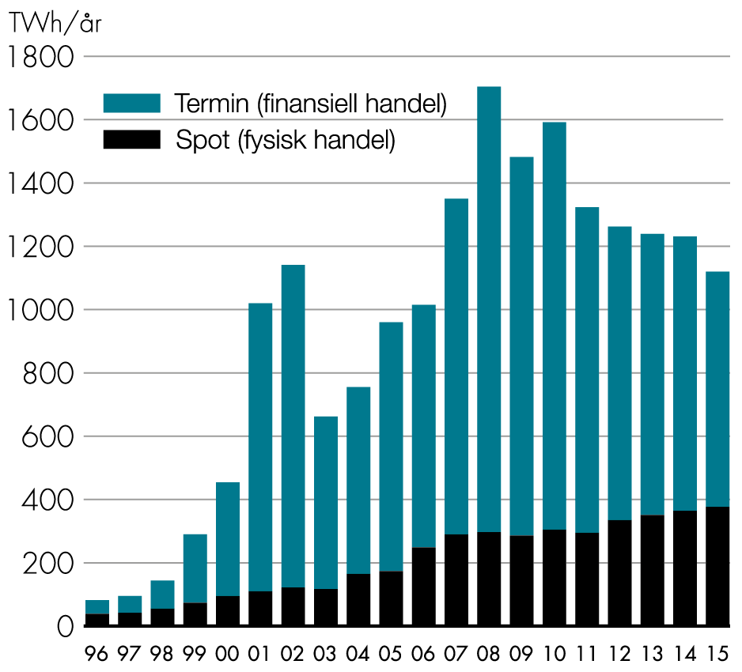
Omsättning på den fysiska respektive finansiella elmarknaden
Källa: Nord Pool Spot

Slide 3
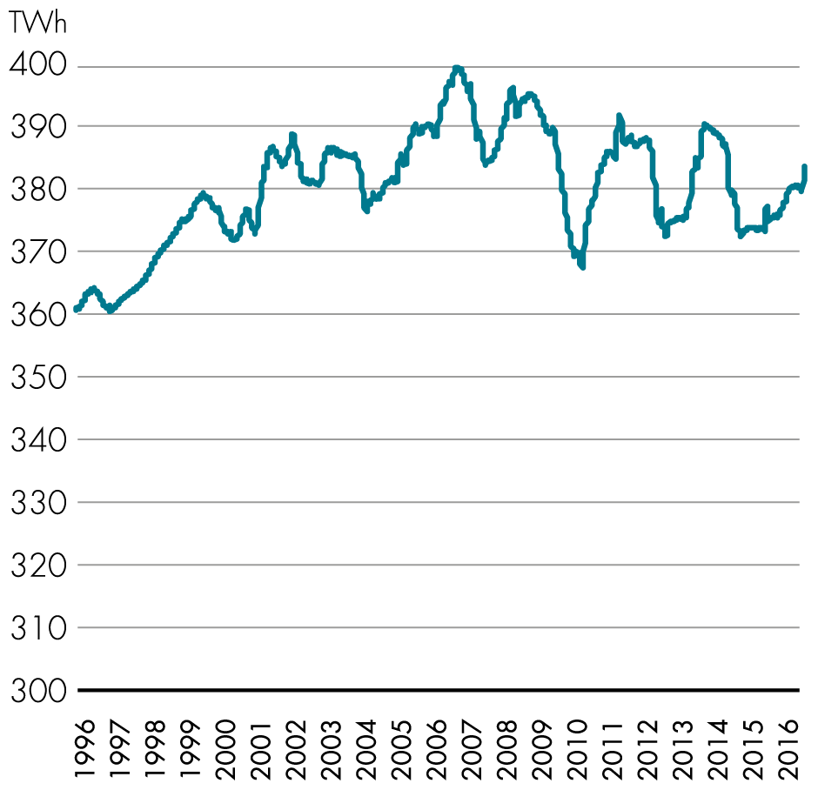
Elanvändningen i Norden sedan år 1996, TWh
Källa: Nord Pool Spot

Slide 4
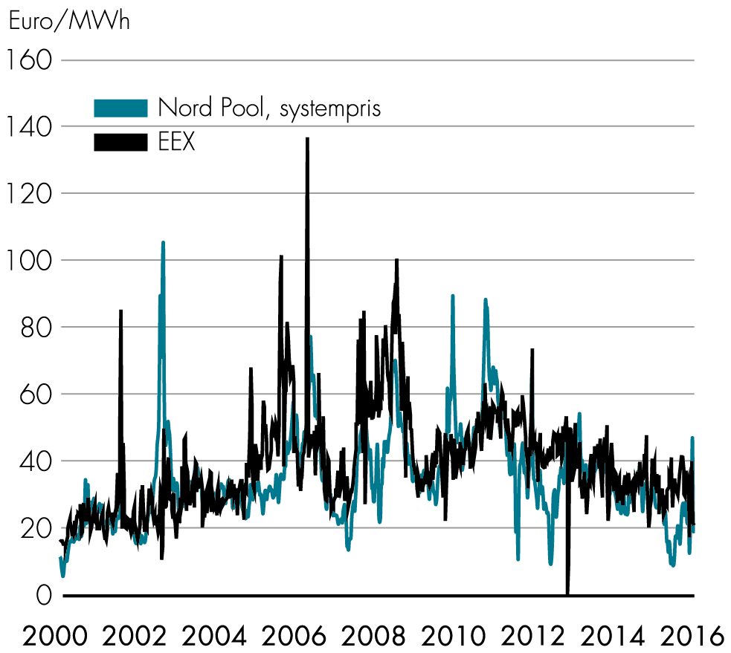
Elspotpris Nord Pool Spot respektive EEX (tyskt elpris)
Källa: Nord Pool Spot, EEX

Slide 5
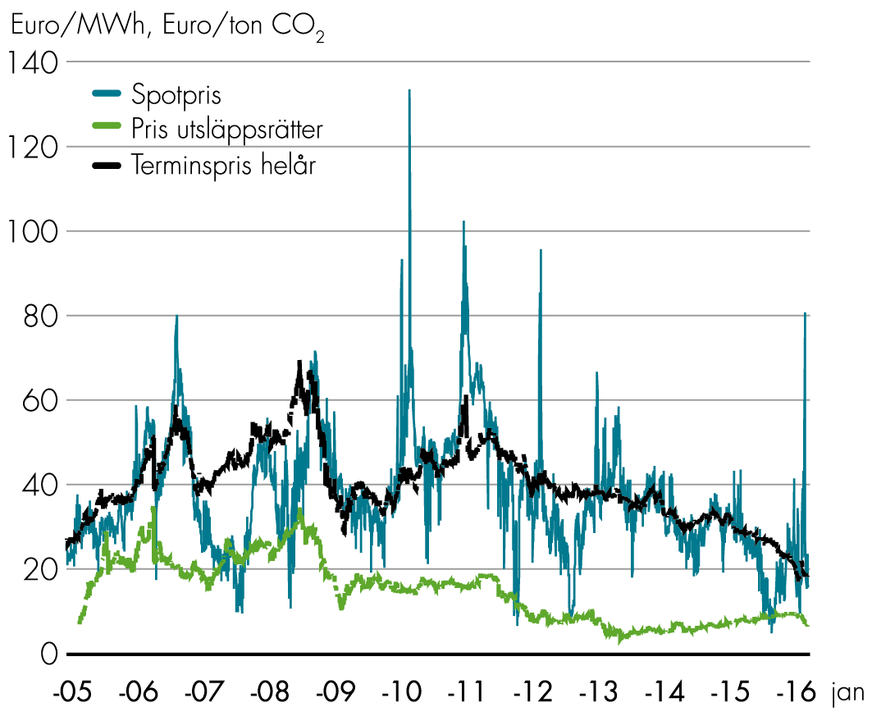
Elspotpris, terminspris samt pris på utsläppsrätter
Källa: Nord Pool Spot

Slide 6
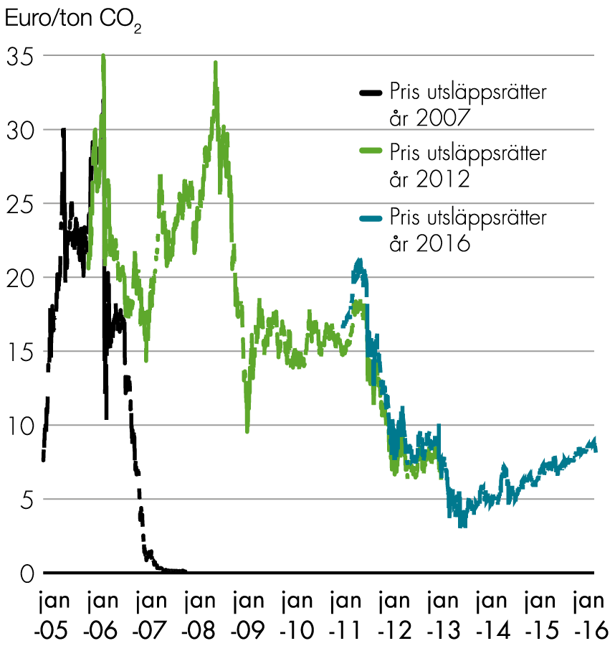
Pris på utsläppsrätter på Nasdaq OMX Commodities
Källa: Nord Pool Spot

Slide 7
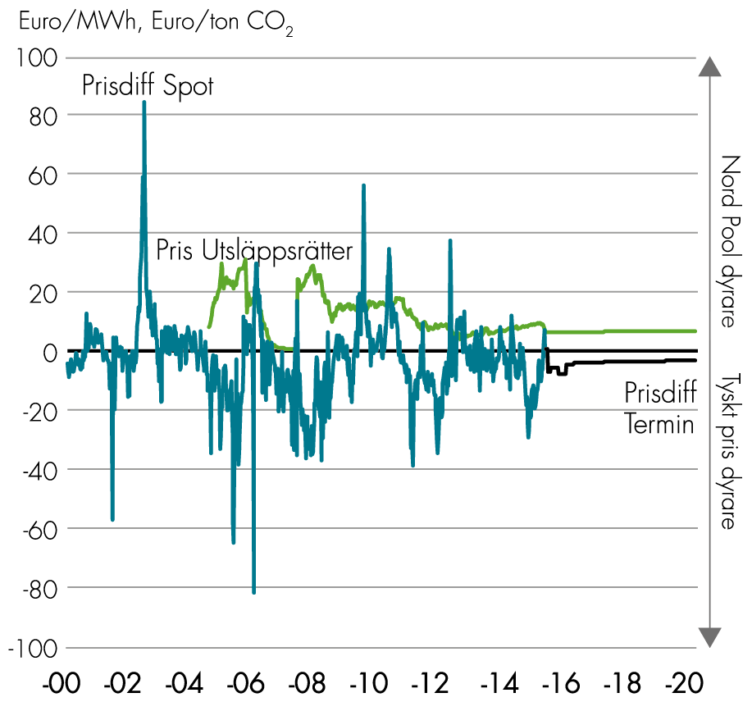
Pris på utsläppsrätter samt prisdifferenser mellan Norden och Tyskland
Källa: Nord Pool Spot, EEX

Slide 8
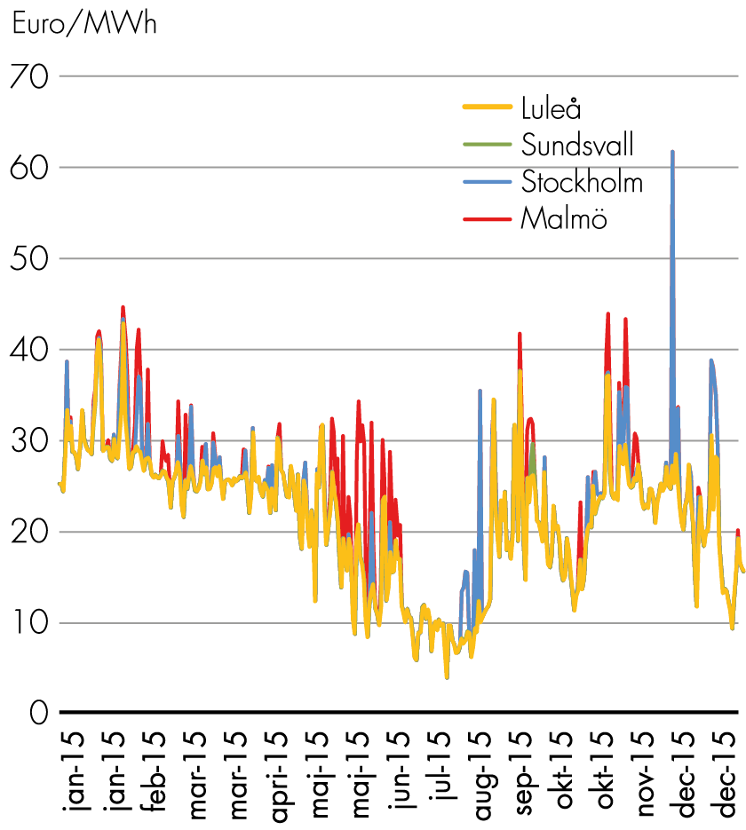
Dygnsvisa områdespriser i Sverige
Källa: Nord Pool Spot

Slide 9
 | Installerad effekt per elområde per den 1 jan 2016, MWel
 |  | Luleå SE1 | Sundsvall SE2 | Stockholm SE3 | Malmö SE4 | Sverige SE
 | Vattenkraft | 5 215 | 8 035 | 2 586 | 348 | 16 184
 | Kärnkraft |  |  | 9 714 |  | 9 714
 | Vindkraft | 506 | 2 007 | 1 993 | 1 523 | 6 029
 | Övrig kraftvärme, värmekraft | 262 | 576 | 4 512 | 2 565 | 7 915
 | Kraftvärme, fjärrvärmesystem | 140 | 261 | 2 185 | 940 | 3 526
 | Kraftvärme, industrin | 122 | 315 | 604 | 335 | 1 376
 | Kondenskraft |  |  | 743 | 670 | 1 413
 | Gasturbiner |  |  | 980 | 620 | 1 600
 | Solkraft | i.u | i.u | i.u | i.u | 104
 | Övrigt | 1 | 1 | 1 | 2 | 6
 | Hela riket | 5 984 | 10 619 | 18 806 | 4 438 | 39 951
i.u = ingen uppgift
Källa: Svensk Energi

Slide 10
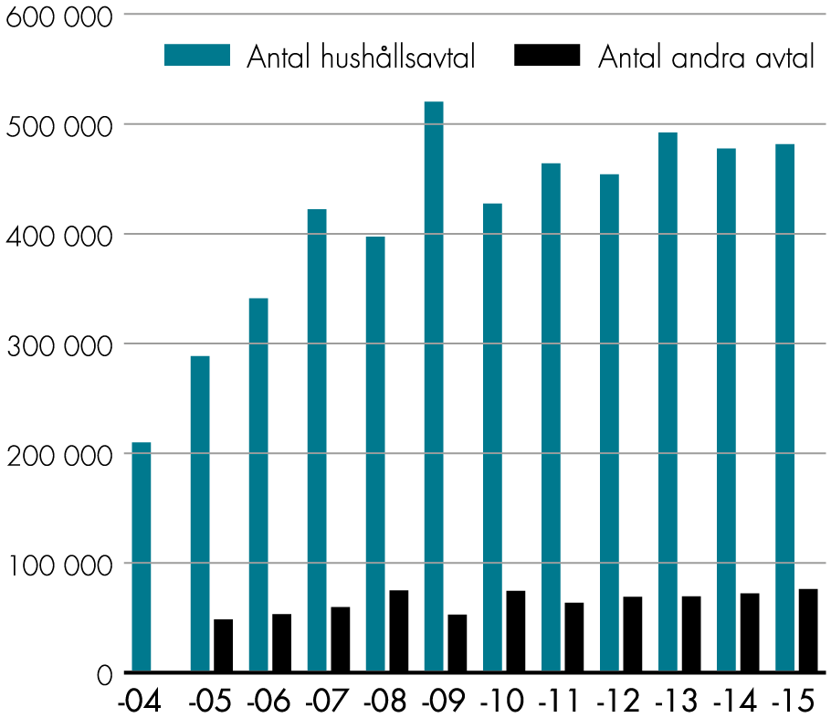
Antal byten mellan elhandelsföretag per år
Källa: SCB

Slide 11
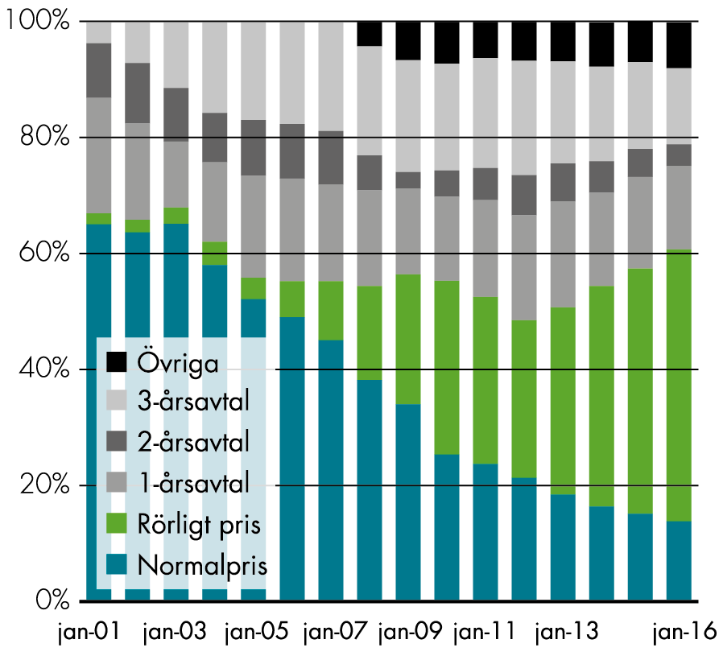
Kunders rörlighet, per januari åren 2001–2016
Källa: SCB

Slide 12
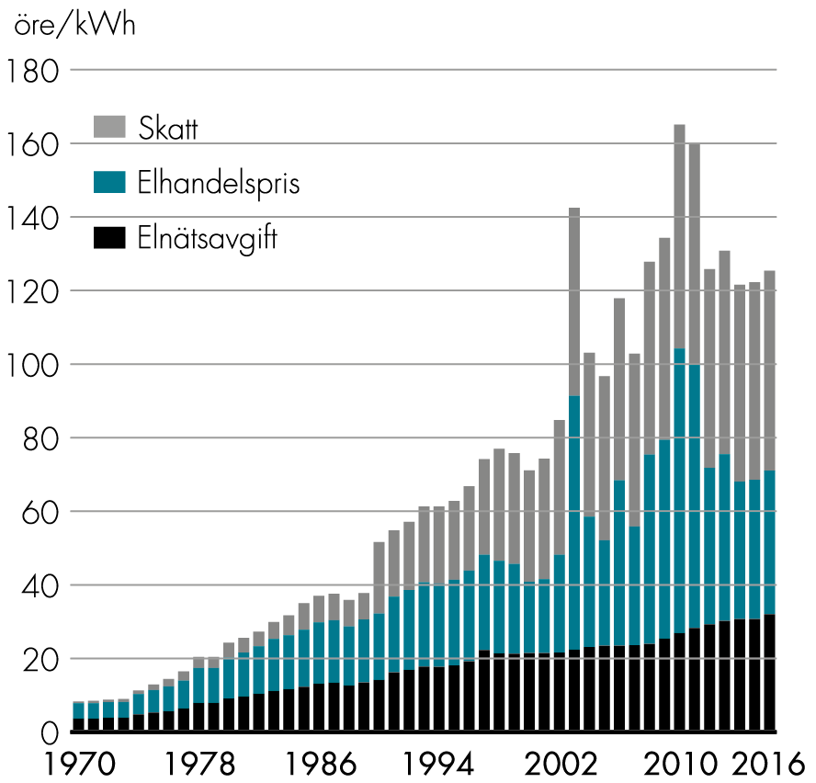
Konsumentprisets uppdelning för villakunder med elvärme, avtal om rörligt pris, löpande priser, januari respektive år
Källa: STEM och SCB

Slide 13
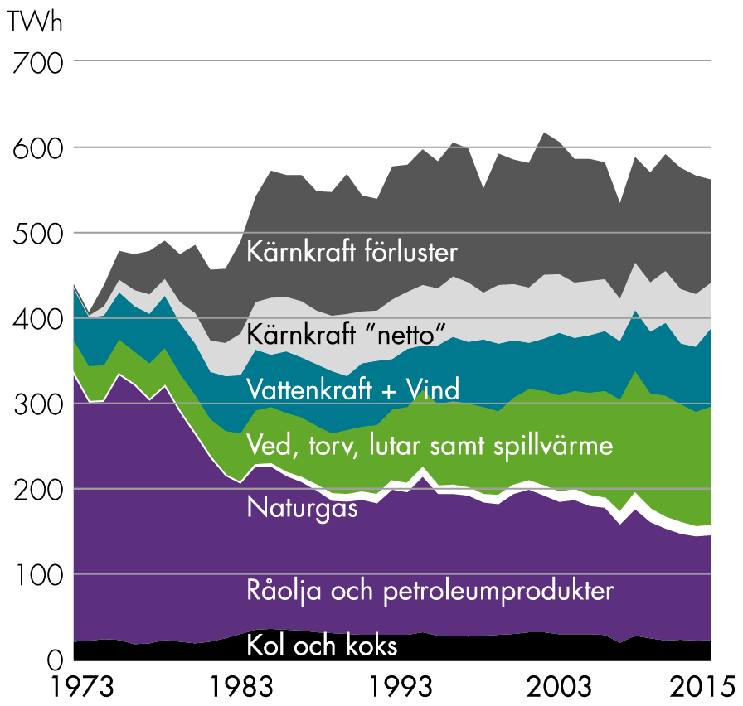
Total energitillförsel i Sverige 1973–2015
Källa: SCB

Slide 14
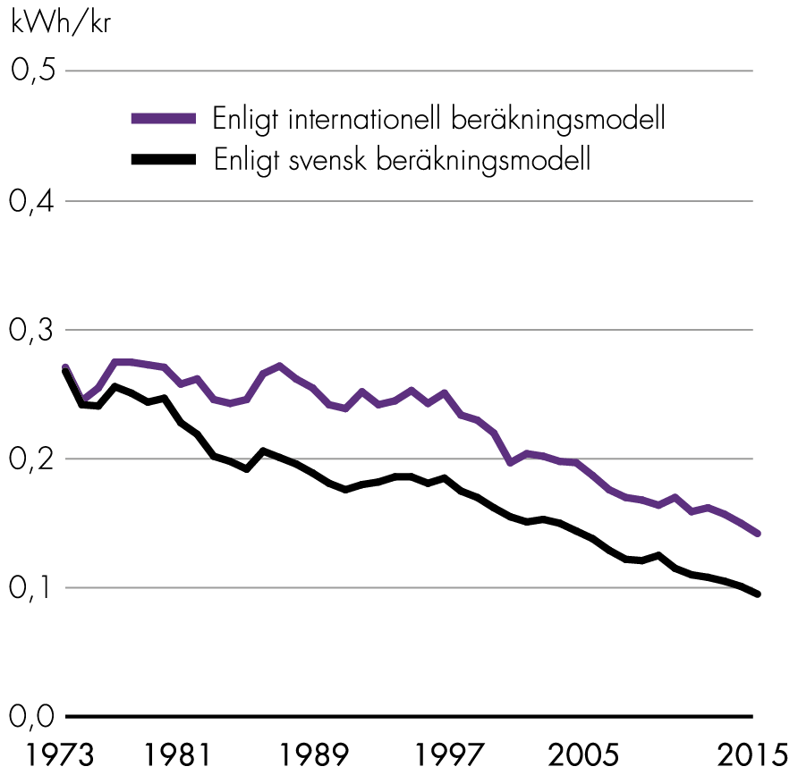
Total tillförd energi i relation till BNP 1973–2015 (2010 års priser)
Källa: SCB

Slide 15
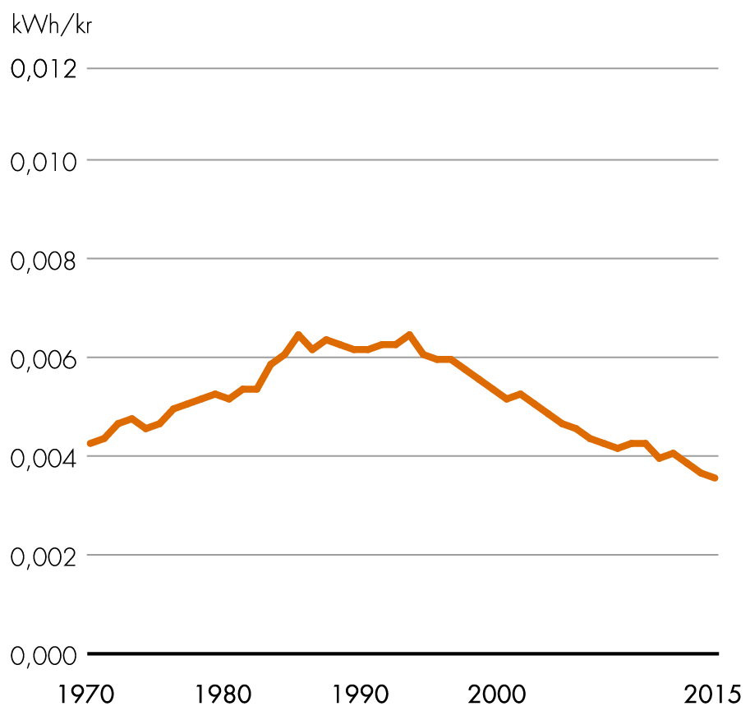
Elanvändningen som funktion av BNP-krona 1970–2015 (2010 års priser)
Källa: SCB

Slide 16
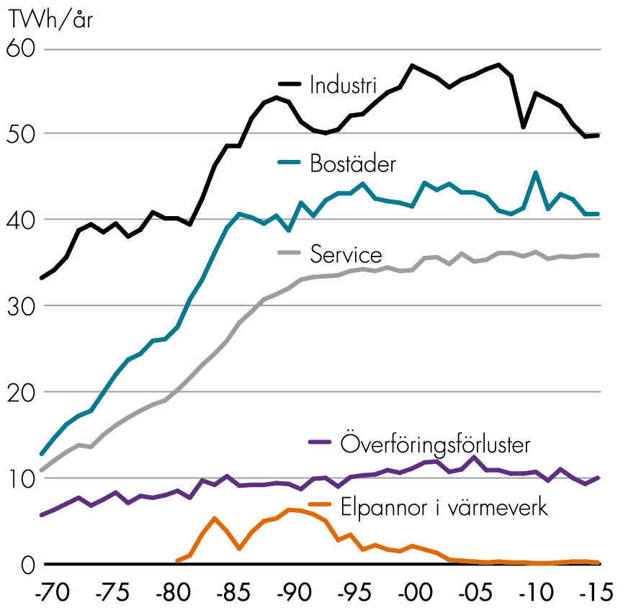
Elanvändningen fördelad på olika användare 1970–2015
Källa: SCB

Slide 17
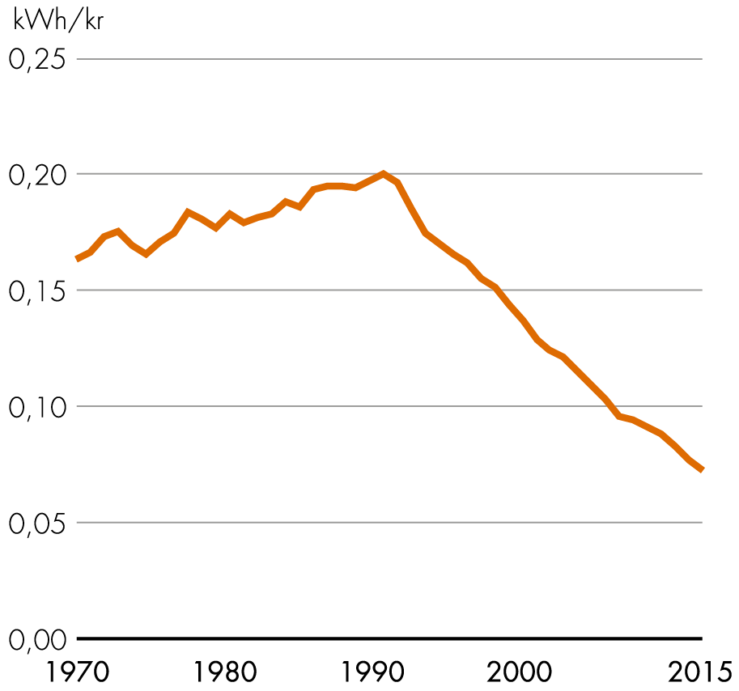
Industrins elanvändning i förhållande till förädlingsvärdet 1970–2015 (1991 års priser)
Källa: SCB

Slide 18
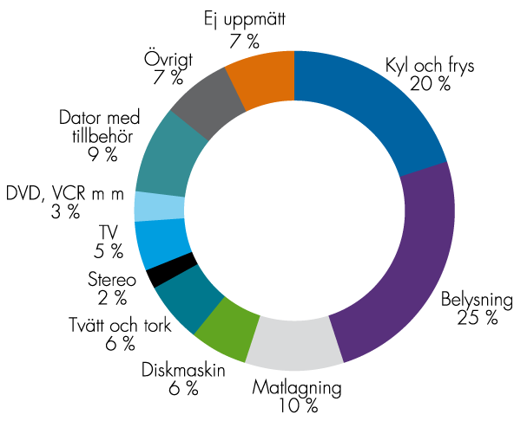
Relativ fördelning av hushållsel (undersökning år 2007)
Källa: Energimyndigheten

Slide 19
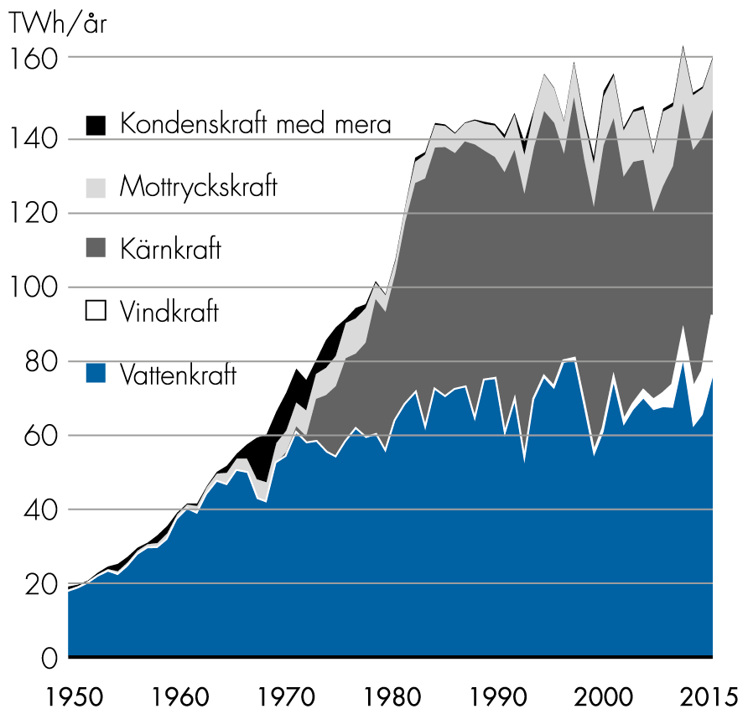
Total elproduktion i Sverige 1950–2015
Källa: Svensk Energi

Slide 20
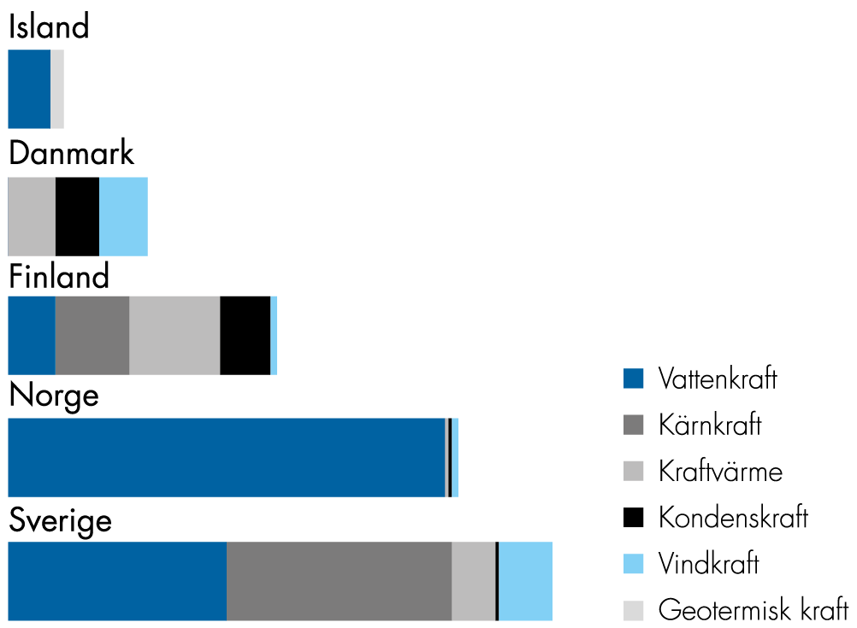
Normaliserad elproduktionsmix i Norden
Källa: Svensk Energi

Slide 21
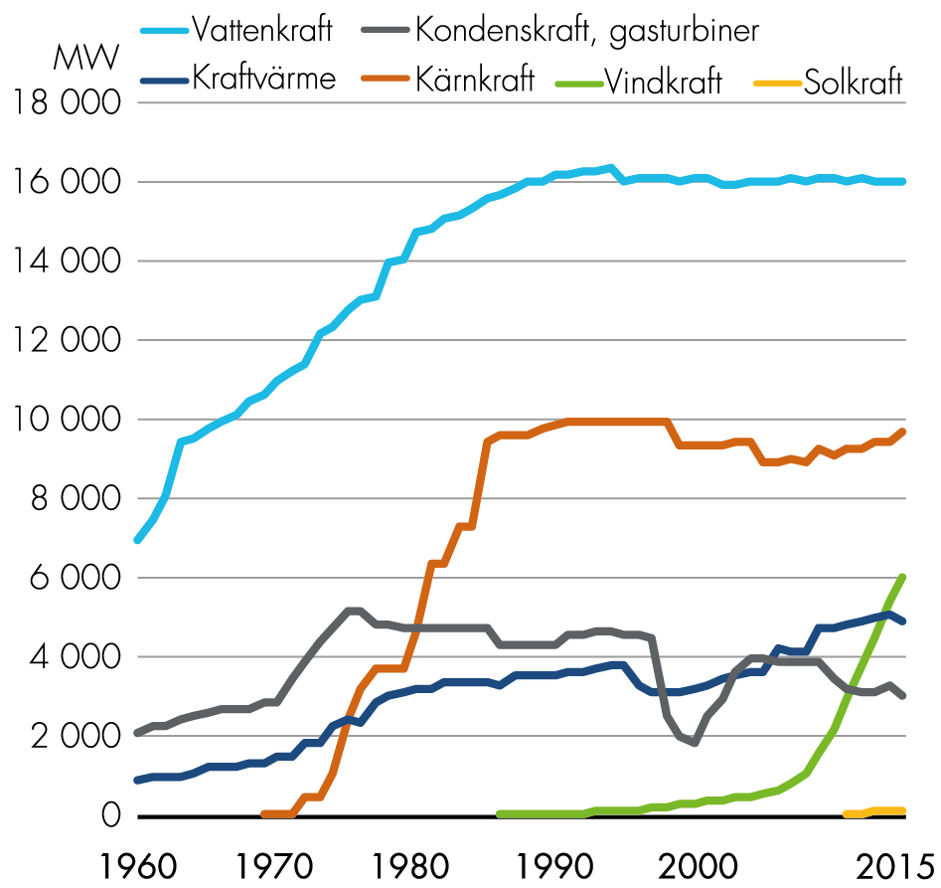
Utvecklingen av olika kraftslag i Sverige (effekt)
Källa: Svensk Energi

Slide 22
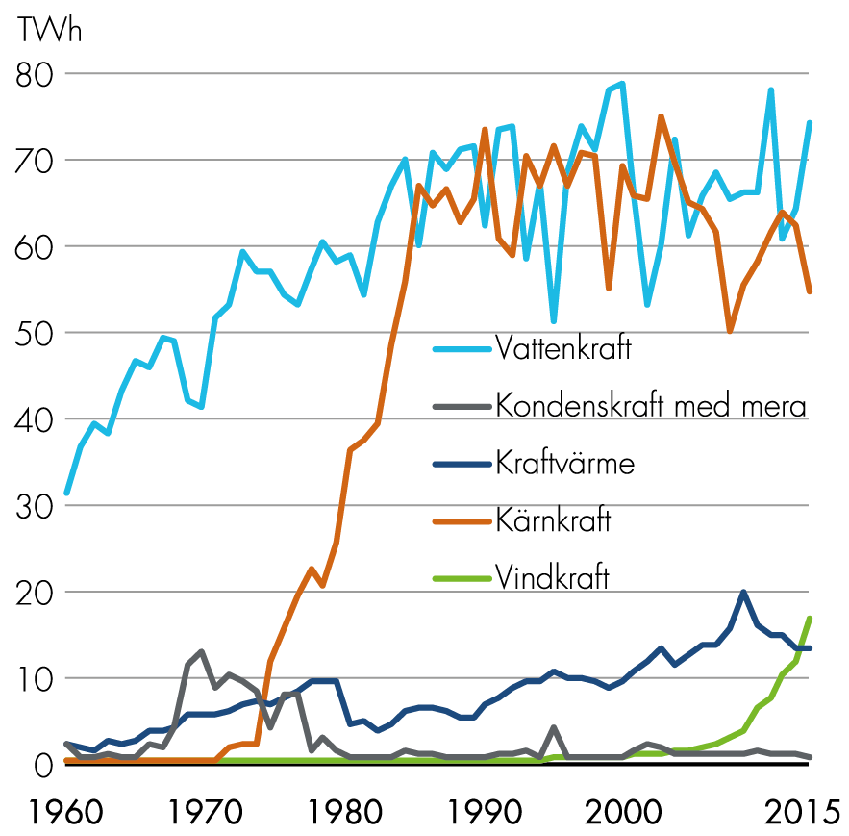
Utvecklingen av olika kraftslag i Sverige (elproduktion)
Källa: Svensk Energi

Slide 23
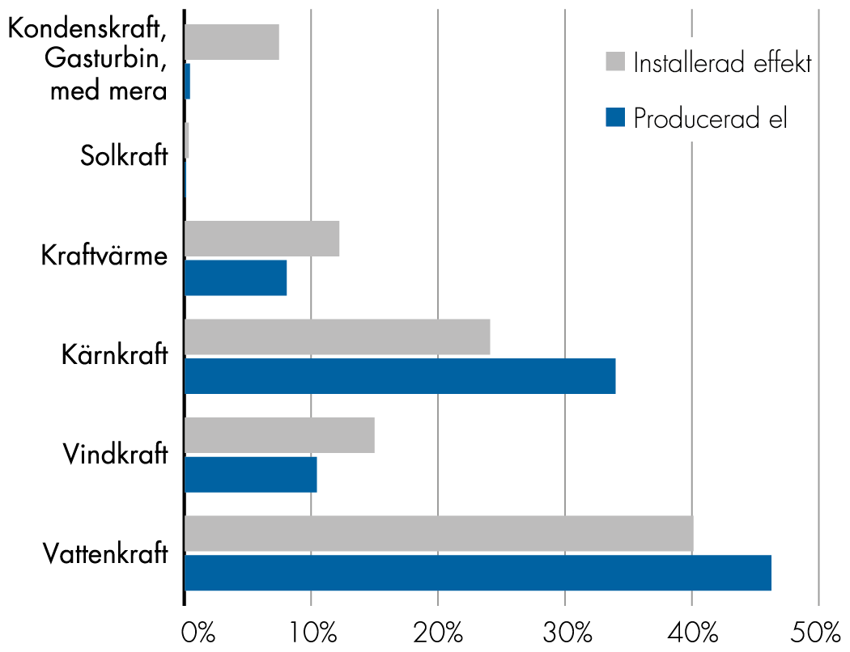
Fördelning av installerad effekt och producerad el för olika kraftslag år 2015
Källa: Svensk Energi

Slide 24
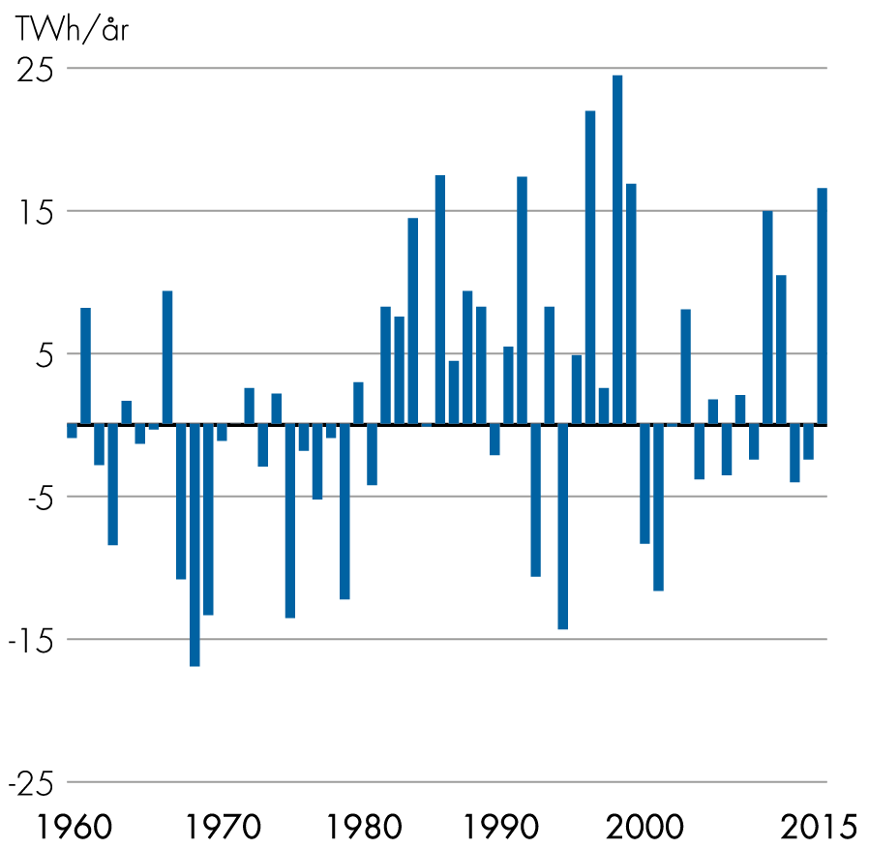
Tillrinningens variation i förhållande till normalårstillrinningen för åren 1960–2015
Källa: Svensk Energi

Slide 25
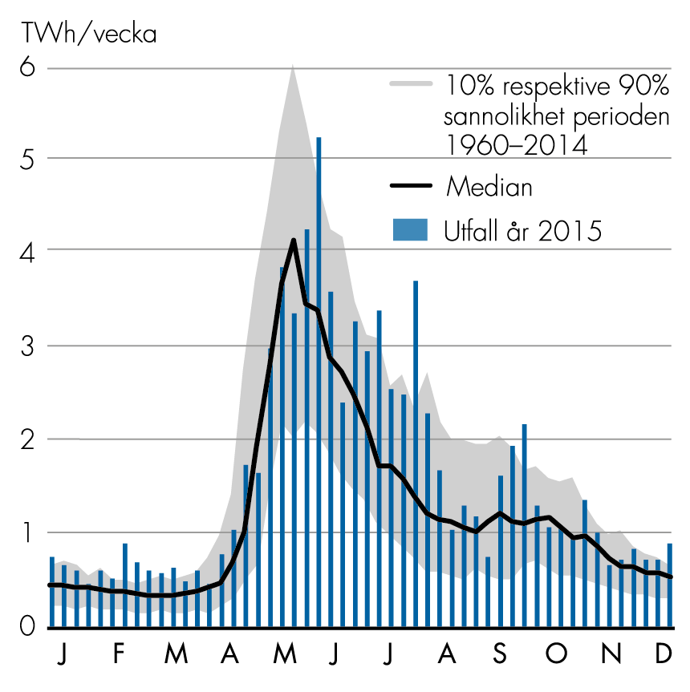
Tillrinningsvariation i de kraftproducerande älvarna
Källa: Svensk Energi

Slide 26
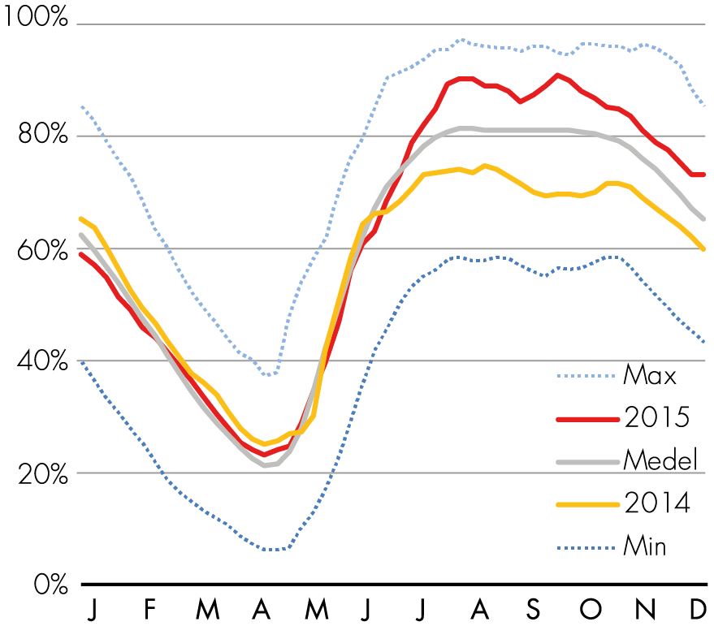
Regleringsmagasinens fyllnadsgrad
Källa: Svensk Energi

Slide 27
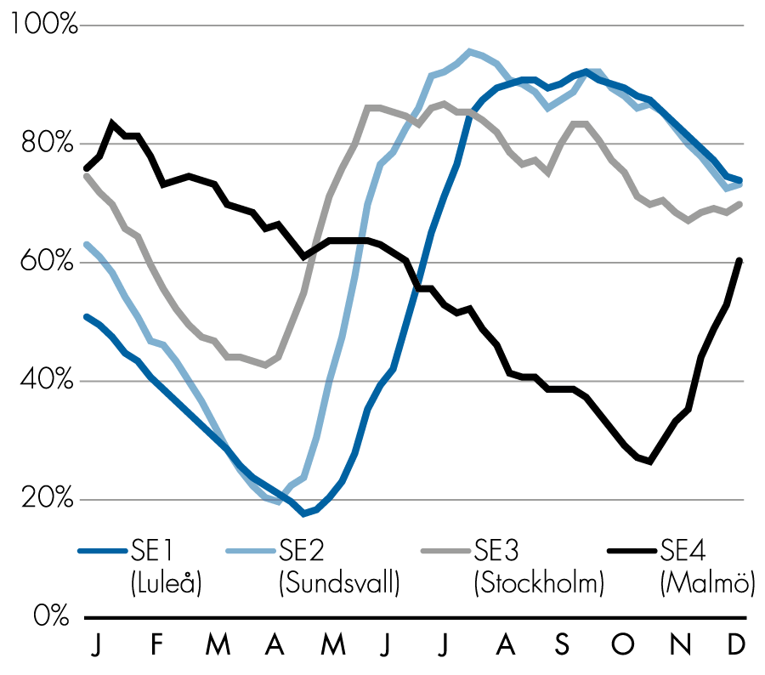
Regleringsmagasinens fyllnadsgrad, år 2015
Källa: Svensk Energi

Slide 28
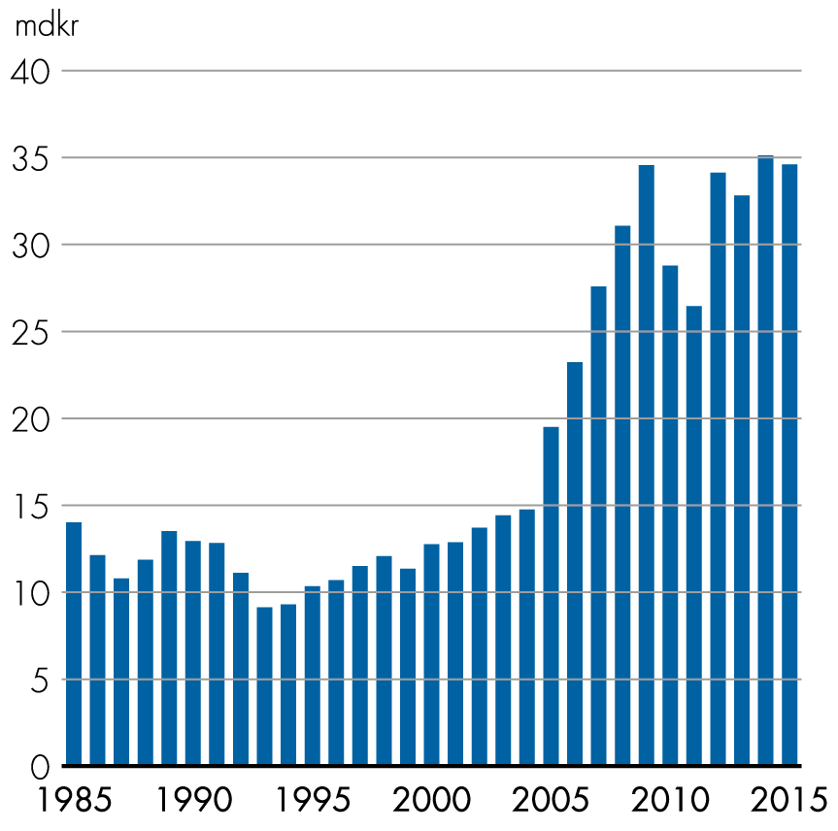
Energibranschens bruttoinvesteringar löpande priser
Källa: SCB

Slide 29
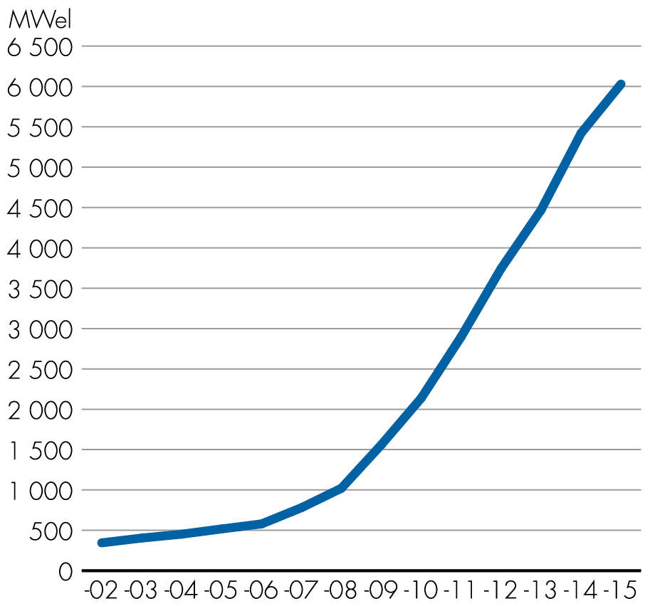
Vindkraftens installerade effekt i MW de senaste 14 åren
Källa: Svensk Energi

Slide 30
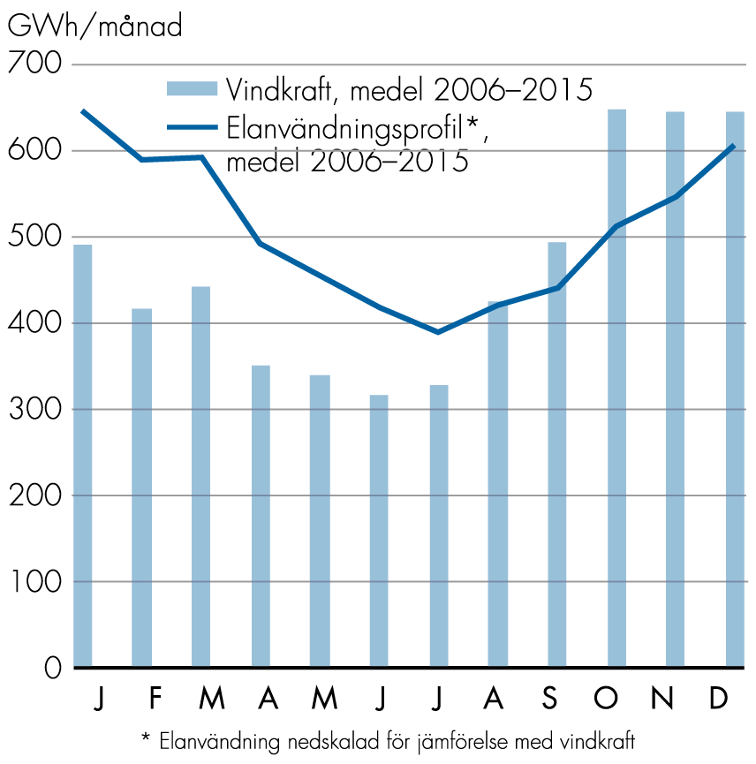
Månadsvis genomsnittlig vindelproduktion de senaste tio åren i relation till elanvändningsprofilen över året
Källa: Svensk Energi

Slide 31
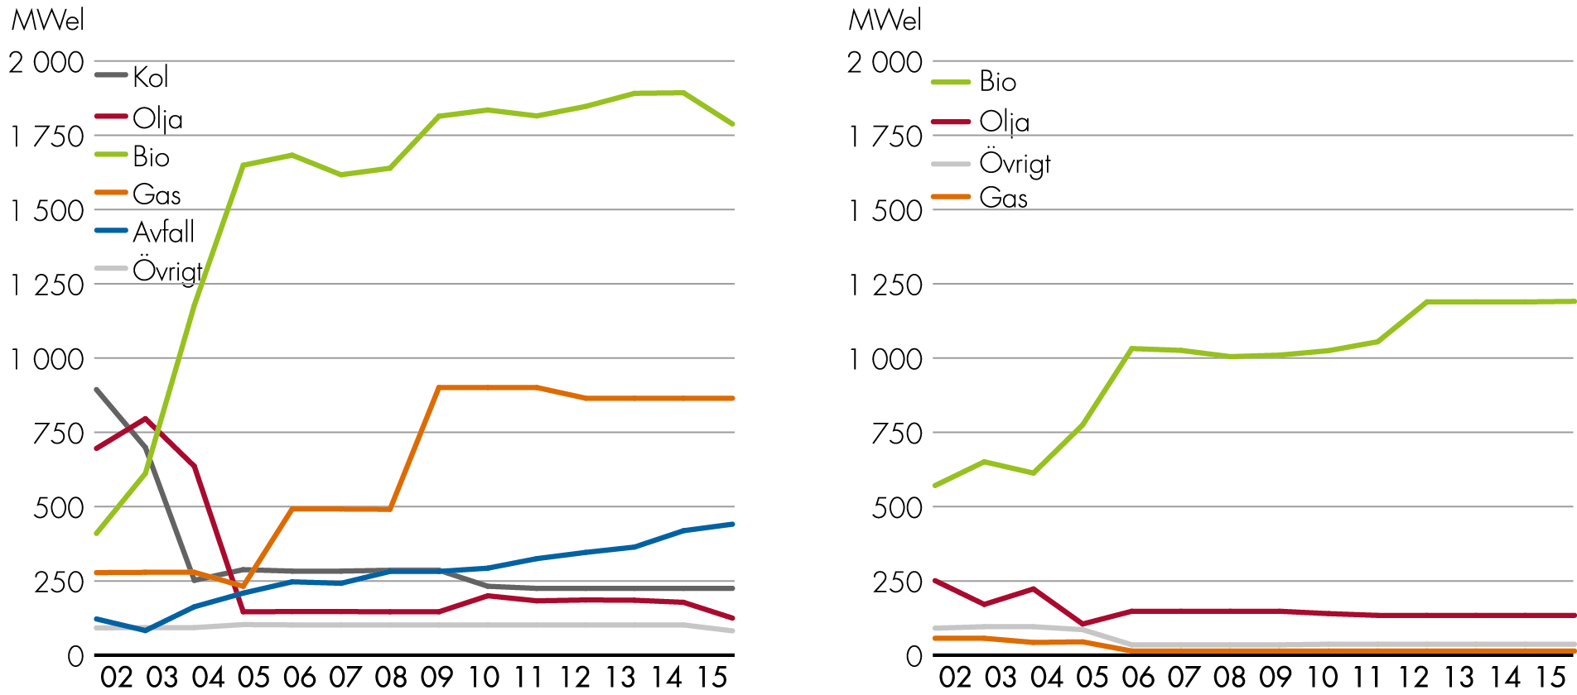
Installerad effekt i kraftvärmesystem i fjärrvärmen (till vänster), respektive i industriellt mottryck under åren 2002–2015
Källa: Svensk Energi

Slide 32
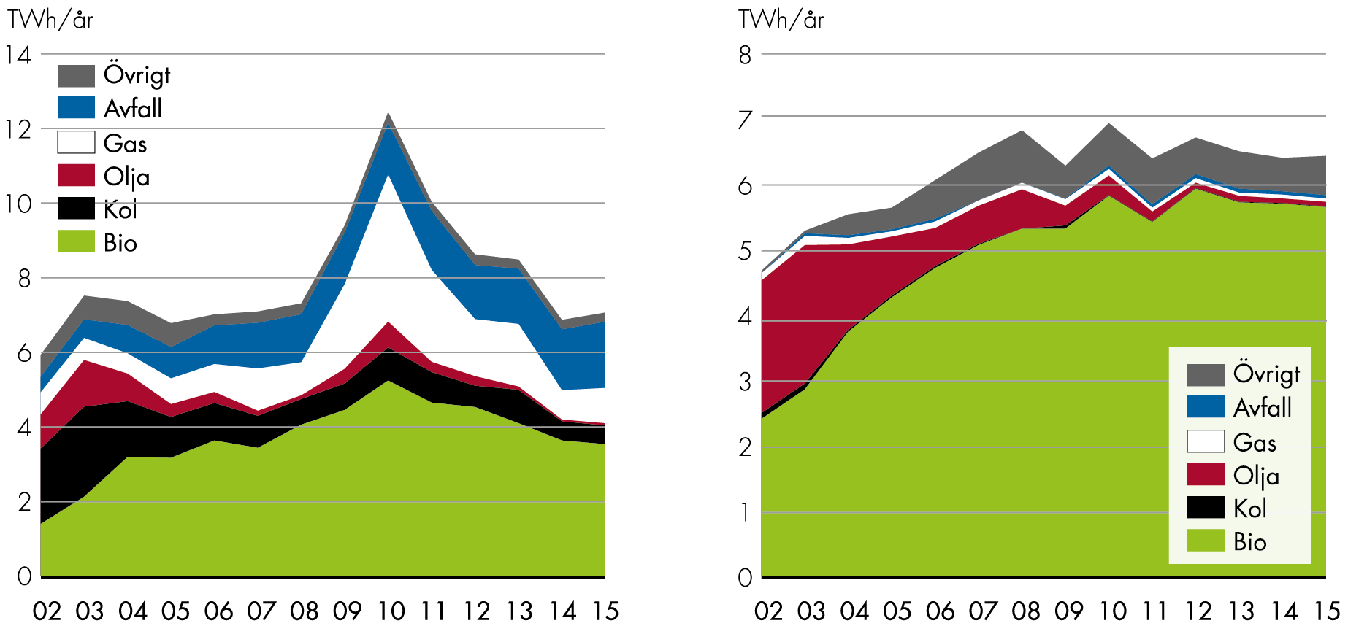
Elproduktion fördelad på bränslen i kraftvärmesystem i fjärrvärmen, respektive i industriellt mottryck under åren 2002–2015
Källa: Svensk Energi

Slide 33
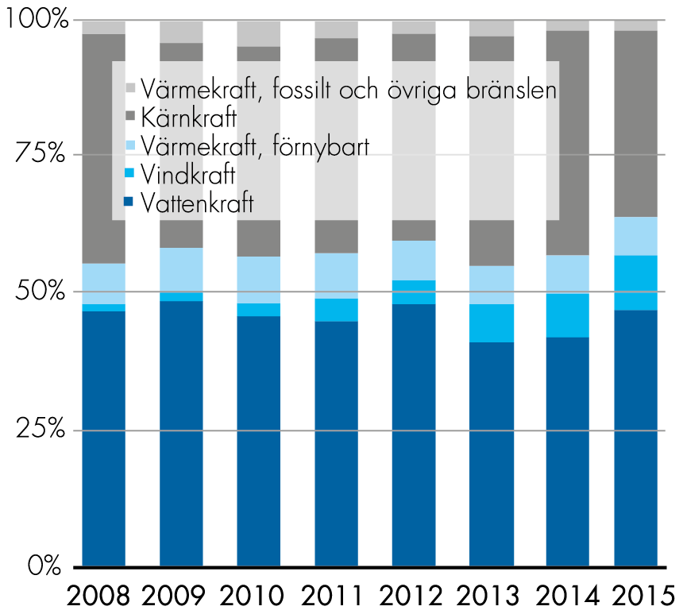
Utvecklingen av förnybar elproduktion åren 2008–2015
Källa: Svensk Energi

Slide 34
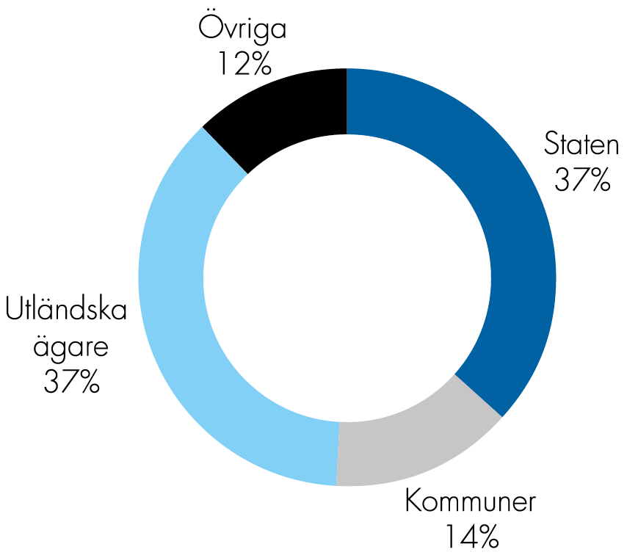
Ägande av elproduktion, värden för år 2015
Källa: Svensk Energi

Slide 35
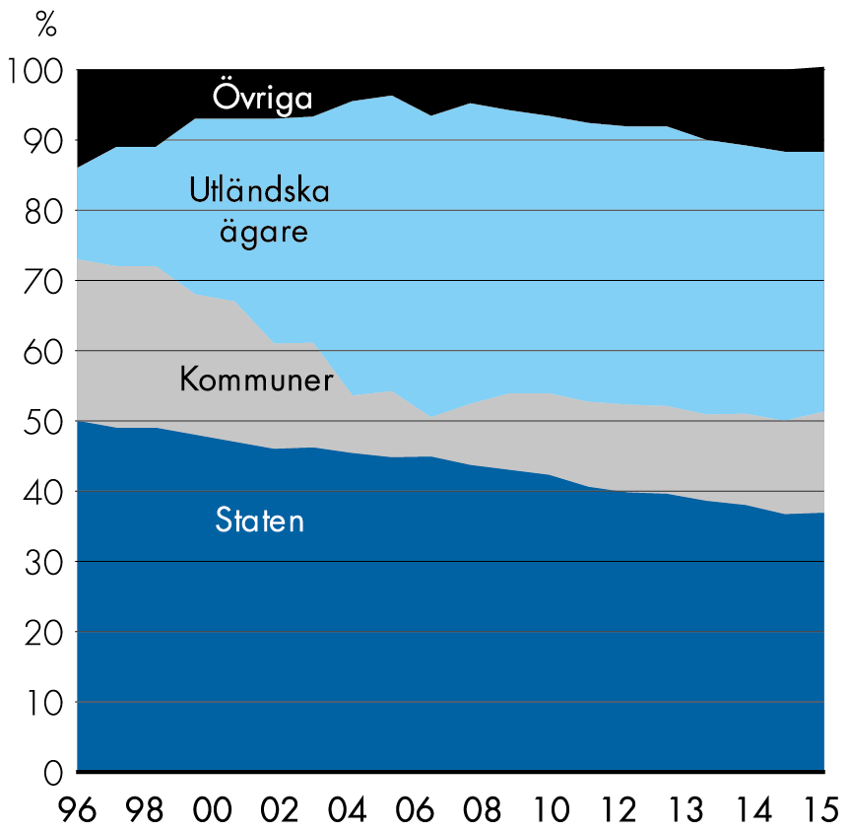
Ändring i ägande av elproduktion åren 1996–2015
Källa: Svensk Energi

Slide 36
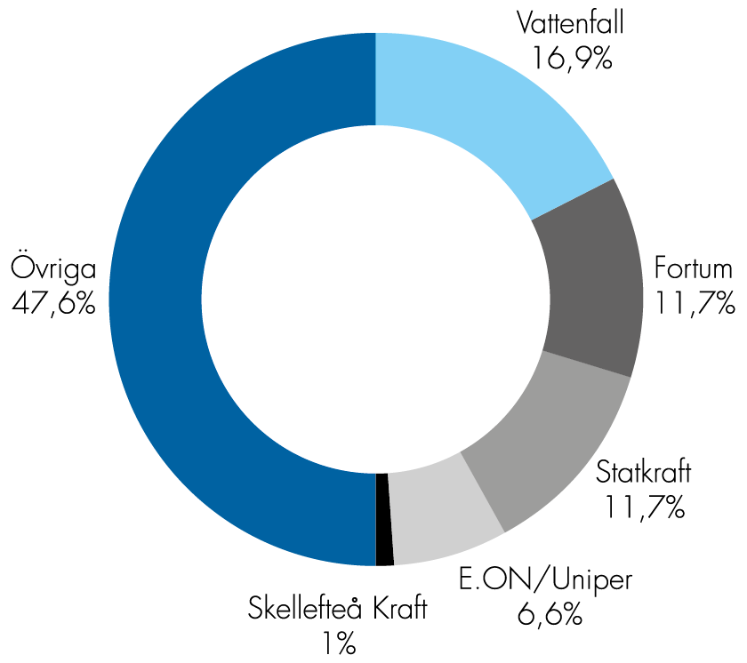
De fem största elproducenterna i Sverige och deras totala produktion i Norden år 2015
Källa: Svensk Energi

Slide 37
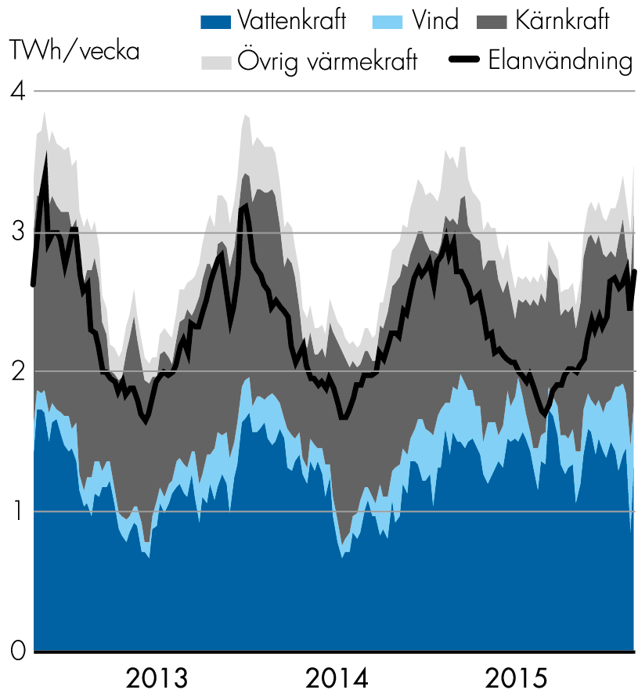
Elproduktion och elanvändning i Sverige under åren 2013–2015, TWh/vecka
Källa: Svensk Energi

Slide 38
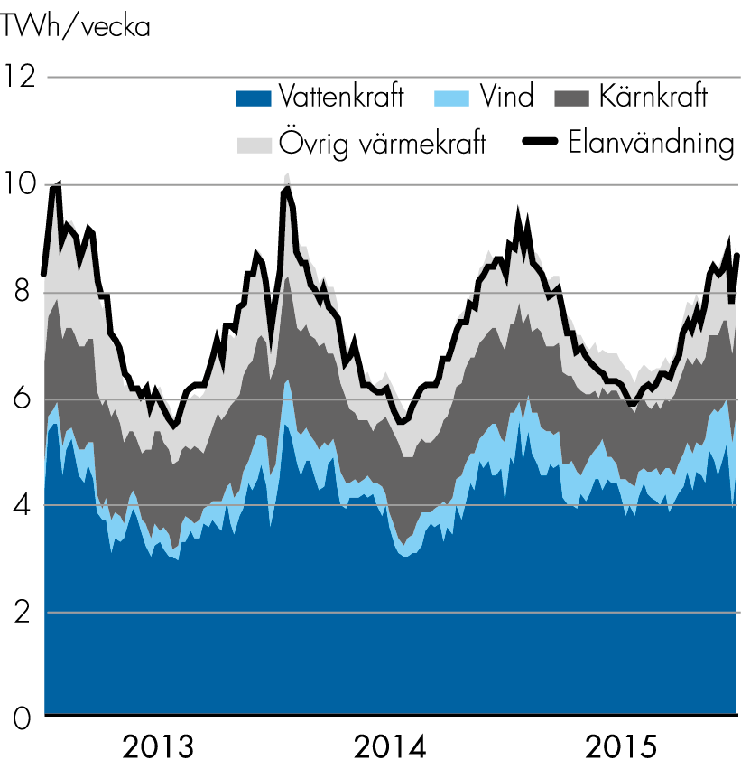
Elproduktion och elanvändning i Norden under åren 2013–2015, TWh/vecka
Källa: Nord Pool Spot

Slide 39
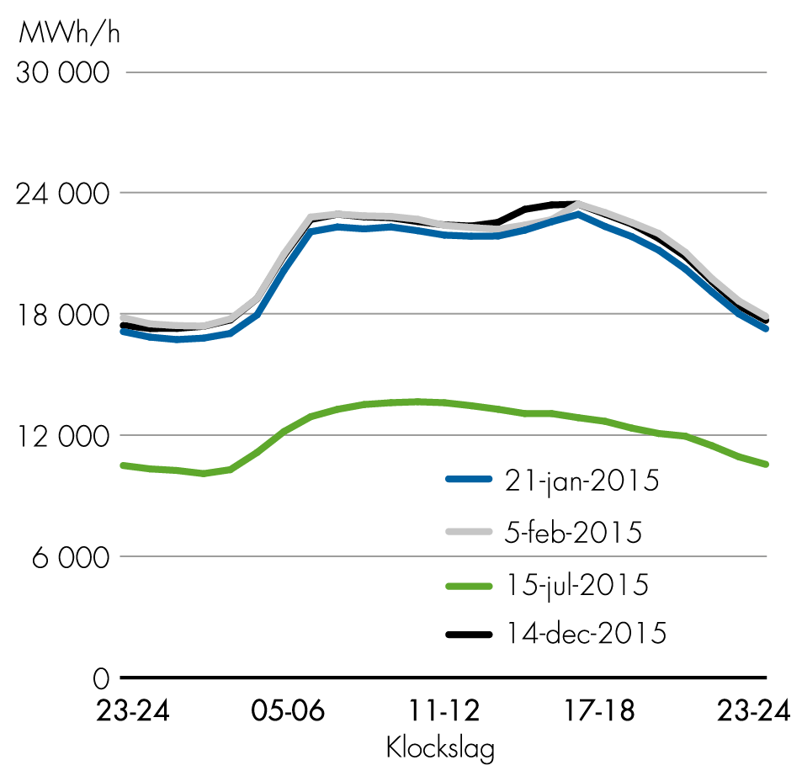
Profil över elanvändning för dygn med högsta elanvändning år 2015 respektive typdygn vinter och sommar
Källa: Svenska Kraftnät och Svensk Energi

Slide 40
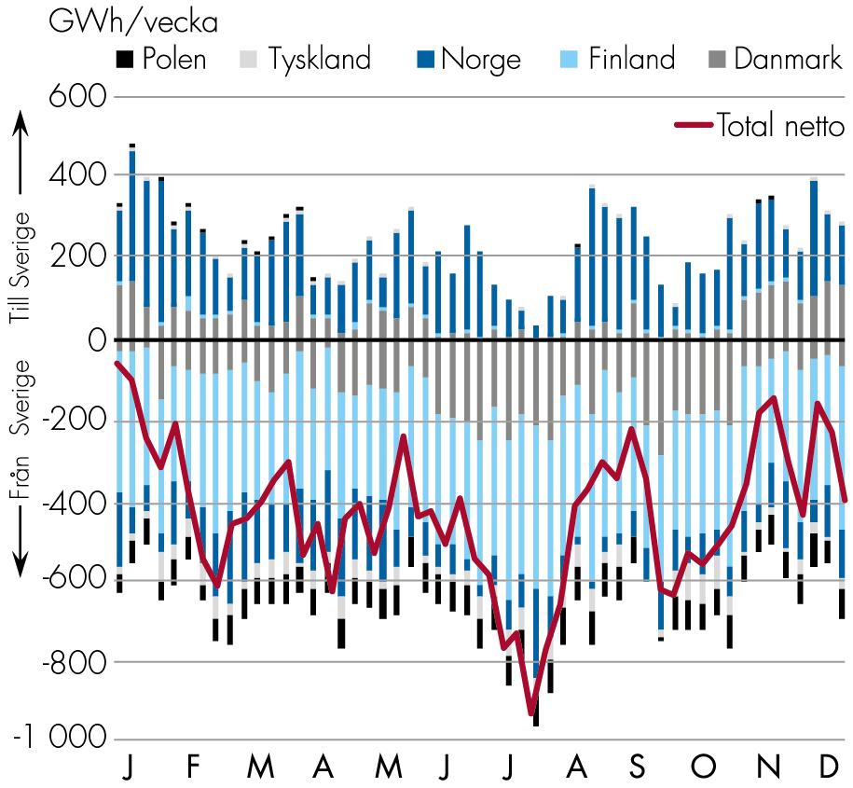
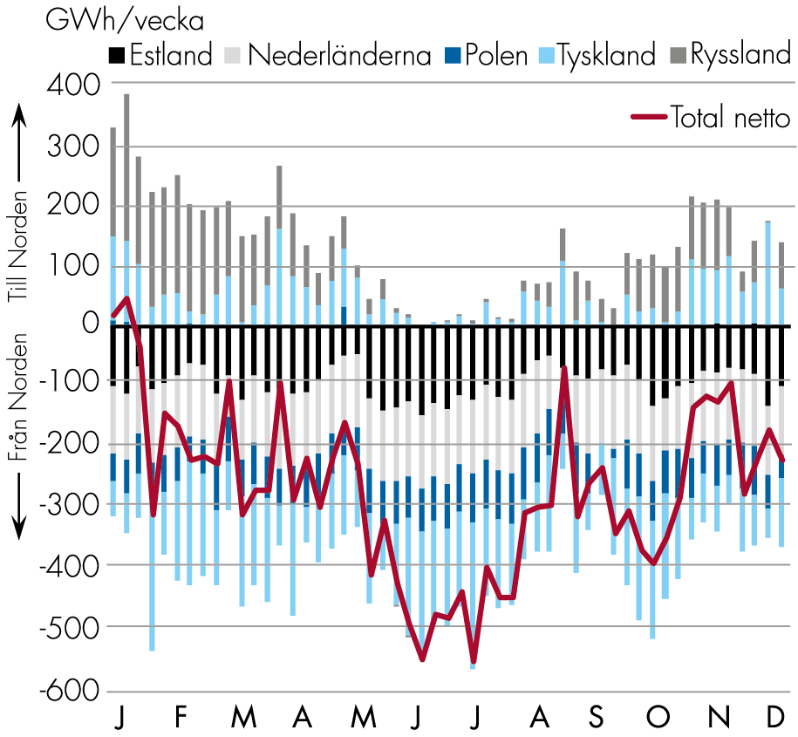
Nettoflöde av el per grannland till och från Sverige och Norden år 2015, GWh/vecka
Källa: Svenska Kraftnät

Slide 41
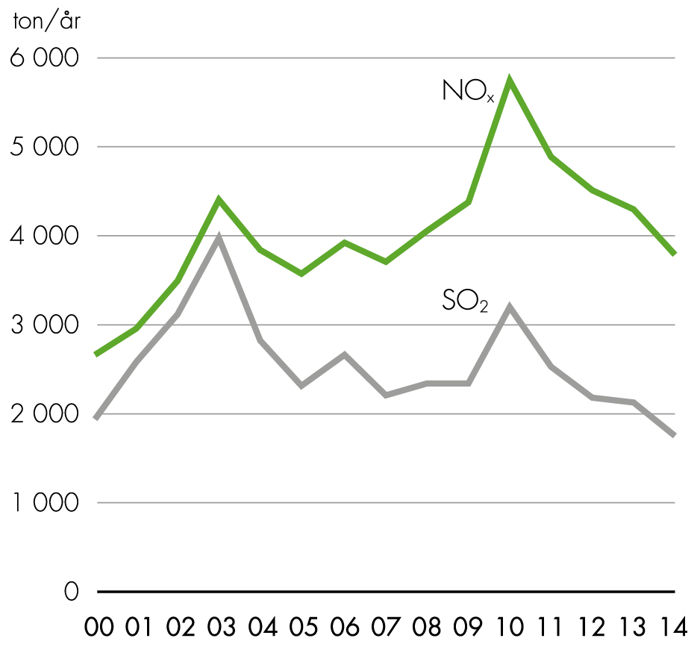
Utsläpp till luft från elproduktion av NOx och SO₂ år 2000−2014 i ton/år
Källa: SCB, Naturvårdsverket, Svensk Energi

Slide 42
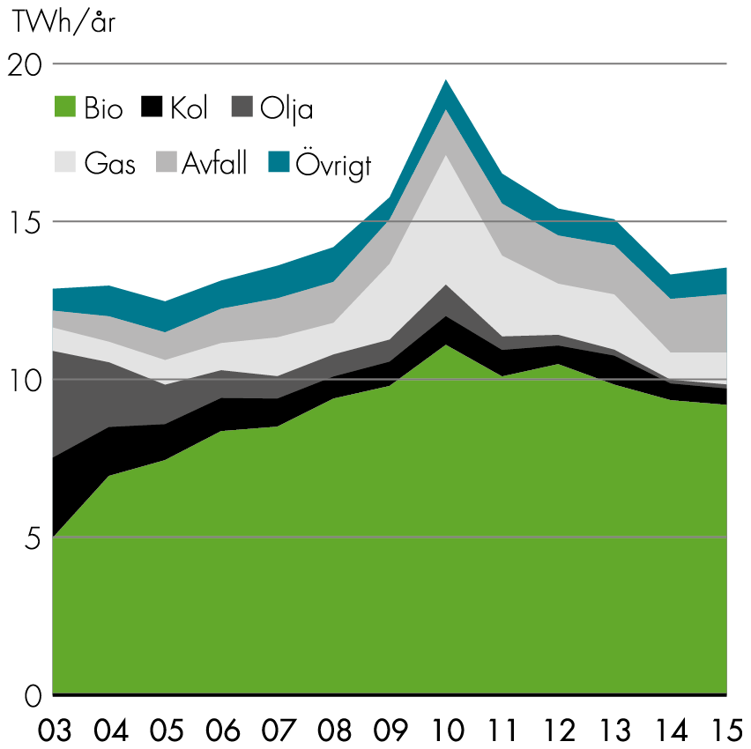
Elproduktion i kraftvärmeanläggningar, TWh/år
Källa: Svensk Energi

Slide 43
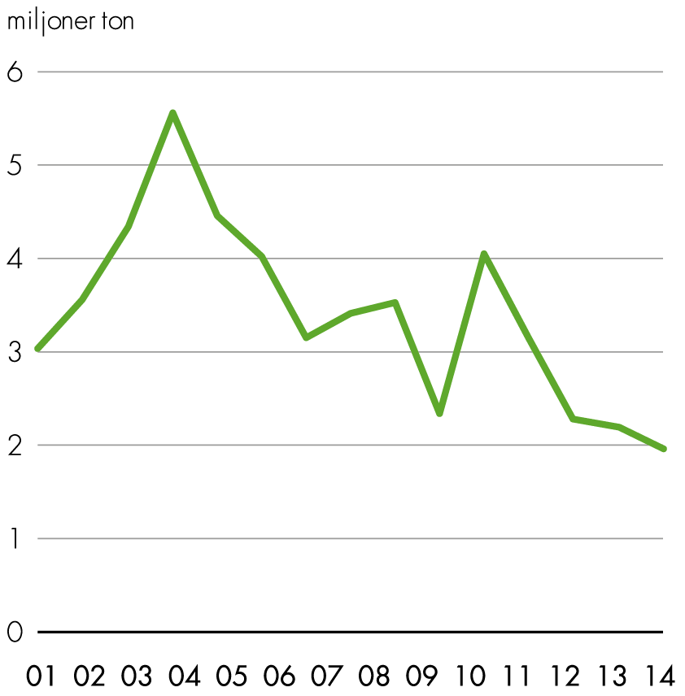
Utsläpp till luft från elproduktion av CO₂, år 2001−2014
Källa: SCB, Naturvårdsverket, Svensk Energi

Slide 44
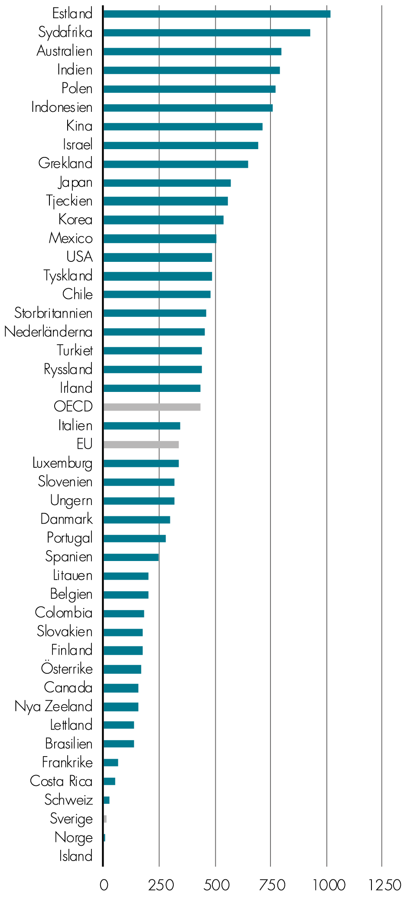
Utsläpp av koldioxid från elproduktion, internationell jämförelse, år 2013, g CO₂ per kWh el
Källa: OECD

Slide 45
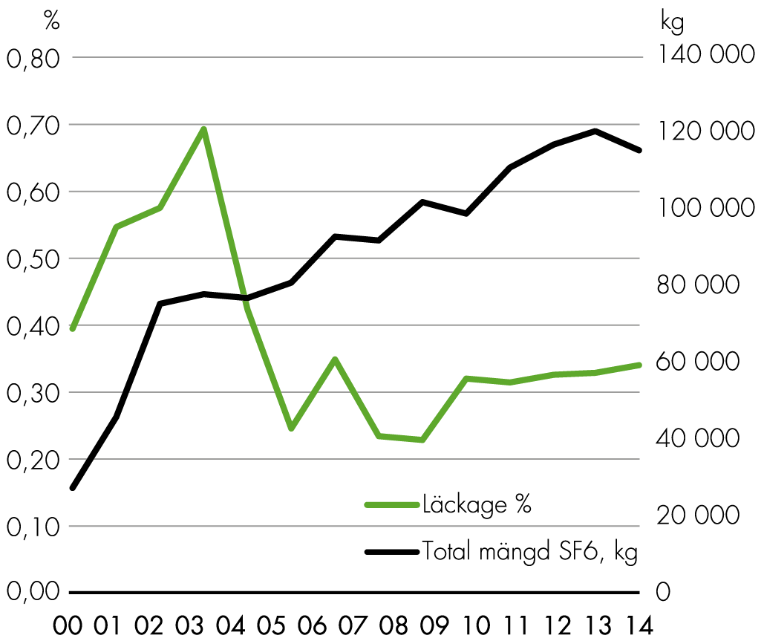
Total mängd SF6 samt SF6-läckage (procent av total användning) inom produktions- och elnätsverksamheten)
Källa: Svensk Energi

Slide 46
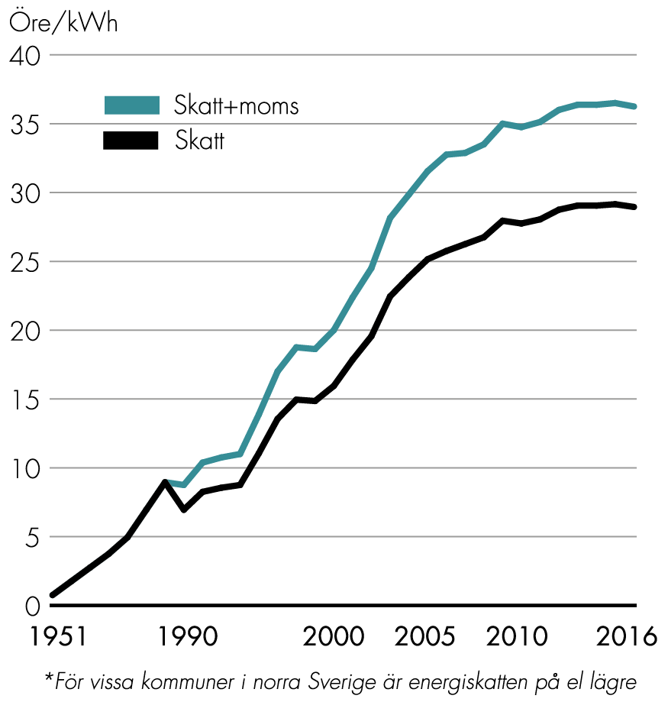
Elskattens*(energiskatten på el) utveckling sedan år 1951
Källa: SCB och Energimyndigheten

Slide 47
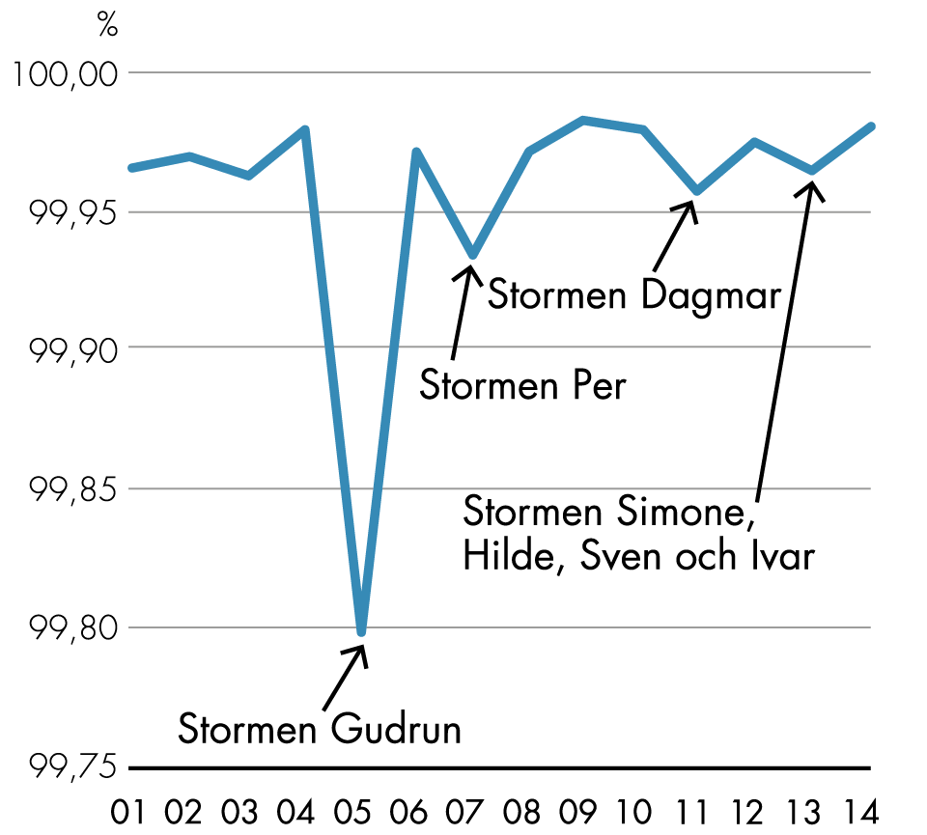
Leveranssäkerhet i de svenska elnäten
Källa: Svensk Energi

